Slide 1
Ludificación (gamification)
Materia $\newline$—Profesor Fernando Martínez Joshua Haase

Slide 2
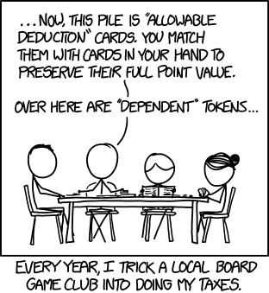
Ludificar consiste en agregar elementos divertidos a actividades cotidianas y puede usarse con objetivos de aprendizaje (Zichermann and Cunningham 2011, 5)
Ejemplo de un posible juego para realizar una tarea aburrida

Slide 3

Si no se diseña el juego alrededor de la diversión, falla.
Así se sienten los juegos educativos cuando la diversión no se pone en primer plano (“Curse of the Chocolate-Covered Broccoli (or: Emotion in Learning)” n.d./)

Slide 4
Un buen juego, aumenta lentamente la carga cognitiva del jugador,$\newline$introduciendo un concepto a la vez

Slide 5
Un camino propuesto es enseñar una relación a la vez los conceptos $\newline$ importantes
Ejemplo cómo organizar un juego para enseñar algo

Slide 6
Hay que tener cuidado en el diseño de las recompensas, porque “una vez que empiezas a dar recompensas, tienes que mantener [a la persona] en el ciclo de recompensas por siempre” (Kohn 1999, 27)

Slide 7
Si se espera cambiar el comportamiento a largo plazo, se busca usar los elementos del juego para generar motivación intrínseca (Reiners 2014, 4)
Competencia
Autonomía
Interrelaciones

Slide 8
Referencias
“Curse of the Chocolate-Covered Broccoli (or: Emotion in Learning).” n.d. Accessed August 8, 2021. https://blog.ncase.me/curse-of-the-chocolate-covered-broccoli-or-emotion-in-learning/.
Kohn, Alfie. 1999. Punished by Rewards: The Trouble with Gold Stars, Incentive Plans, A's, Praise, and Other Bribes. Boston: Houghton Mifflin Co.
Reiners, Torsten. 2014. Gamification in Education and Business. New York: Springer.
Zichermann, Gabe, and Christopher Cunningham. 2011. Gamification by Design: Implementing Game Mechanics in Web and Mobile Apps. 1st. ed. Sebastopol, Calif: O'Reilly Media.

